Slide 1
Jméno autora: Mgr. Zdeněk Chalupský Datum vytvoření: 25. 11. 2012
Číslo DUM: VY_32_INOVACE_15_FY_B
Ročník: I.
Fyzika
Vzdělávací oblast: Přírodovědné vzdělávání
Vzdělávací obor: Fyzika
Tematický okruh: Mechanika
Téma: Mechanická práce a energie
Metodický list/anotace:
Klasické téma zpracované formou názorných příkladů provázených výpočty.

Slide 2
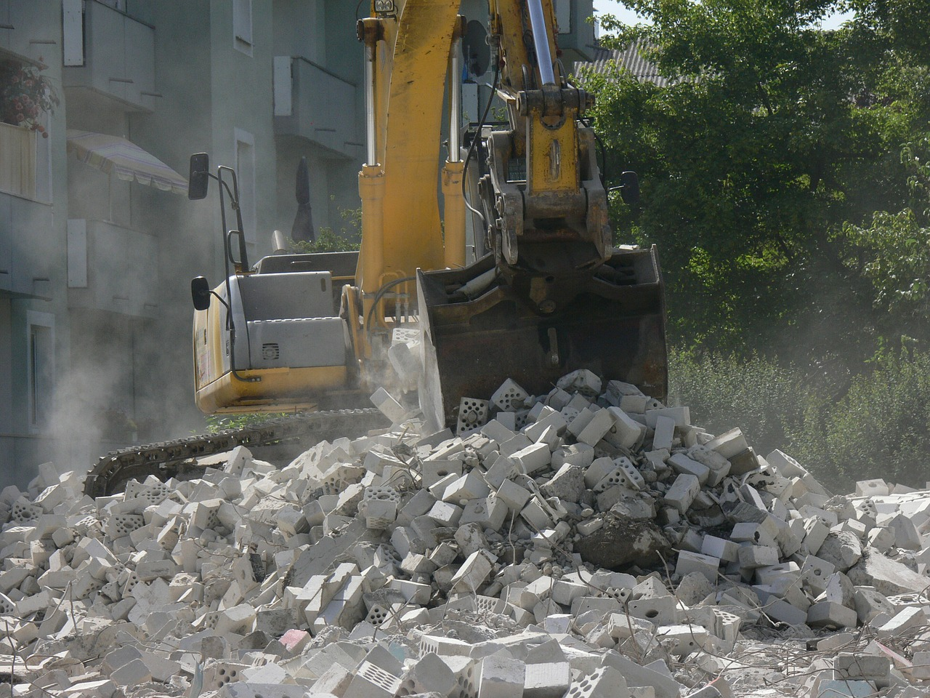
Mechanická práce a energie
► Práce, energie a námaha
► Mechanická práce
►Výpočet mechanické práce
► Práce 1 J a jednotky větší
► Závislost mechanické práce na směru síly
Obr. 1

Slide 3
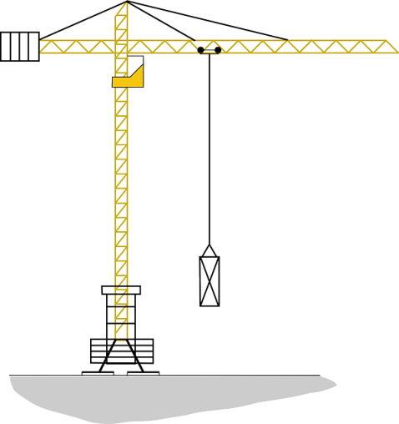
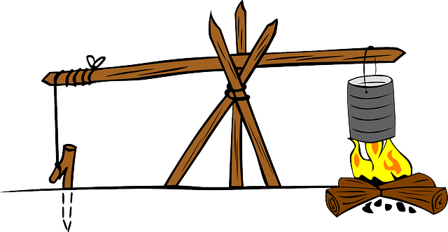
Práce, energie a námaha
Práce – vynaložené tělesného nebo duševního úsilí k dosažení zvoleného cíle.
Energie – schopnost hmoty vykonávat práci, tělesnou nebo duševní.
Ve fyzice je význam práce zúžen na konání mechanické práce, za vynaložení energie.
Tělesa nebo silová pole konají práci, jestliže svým působením vyvolají pohyb tělesa.
Mechanická práce - posun tělesa ve směru působení síly.
Přitom se účinek síly může při působení na těleso uplatnit:
ve 100 %, jestliže směr síly je totožný se směrem pohybu tělesa
pouze částečně, jestliže síla svírá se směrem pohybu určitý úhel
Namáhání - námaha
Jestliže při působení síly nedojde k pohybu tělesa $\vec{v}=0$, nejedná se o konání práce, ale o namáhání působícího tělesa silou, nebo o fyzickou námahu.
$$\vec{v}=0$$
Obr. 2
Obr. 3

Slide 4
Mechanická práce
mechanická práce velmi úzce souvisí s pojmem energie
bez energie nemůže těleso, stroj nebo živý tvor vykonávat práci
mechanická
práce
energie
Mechanická práce – dráhový účinek síly, síla přemisťuje těleso po určité dráze ve směru působící síly.
Při konání práce jsou překonávány odporové síly proti pohybu (podle podmínek), tření smykové, valivé a odpor prostředí.
Notes:
875 517

Slide 5
Výpočet mechanické práce
Z předchozích informací vyplývá potřeba dvou fyzikálních veličin pro výpočet práce
síla F [N]
dráha s [m], po které se těleso
při působení síly posunulo
Při shodě směru síly $\vec{F}$ (stálé velikosti) a dráhy $s$ tělesa, vypočítáme mechanickou práci $W$jakou jejich součin:
skalár
Přesouvá-li síla těleso ve směru svislém
$$W=\vec{F}∙s$$
$$W=\vec{F}∙h$$
Odvození jednotky mechanické práce
newtonmetr
(ňůtnmetr)
$$\left[W\right]=\left[\vec{F}\right]∙\left[s\right]=N∙m=J …joule (džaul)$$
Vztah mezi veličinou 1J a základními jednotkami SI
$$W=\vec{F}∙s=m∙\vec{a}∙s=m∙\frac{\vec{v}}{t}∙s=m∙\frac{\frac{s}{t}}{\frac{t}{1}}∙s=m∙\frac{s}{t}∙\frac{s}{t}=[m]∙{[s}^{2}]∙[t^{−2}]=kg∙m^{2}∙s^{−2}$$

Slide 6
Práce 1 J a jednotky větší
Dokažte výpočtem, že zvednutím tělesa o hmotnosti 10 dkg do výše 100 cm vykonáte práci 1 J.
$$10 dkg=0,1kg$$
1 J je k běžně vykonávané práci poměrně malá hodnota.
V praxi se setkáváme s hodnotami řádově většími:
1 kJ= 1000 J = 103 J (doplňte další
1 MJ
1GJ
$$\vec{g}≐10ms^{−2}$$
$$s=100cm=1m$$
$$W=?J$$
$$W=\vec{F}∙s$$
$$W=\vec{F}∙s=m∙\vec{g}∙s$$
$$W=0,1∙10∙1 [J]$$
$$W=1 [J]$$
Práci 1 J vykonáme. Obdobnou práci vykonáme při zvednutí 1 kg do výšky 0,1 m.

Slide 7
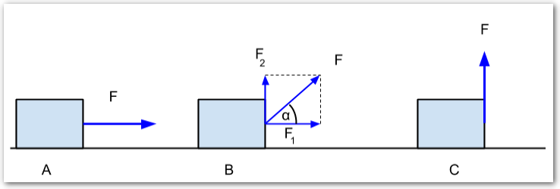
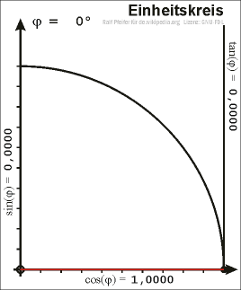
Závislost mechanické práce na směru síly
$$cosα>0$$
$cosα=90$°
$$cosα=0$$
Obr. 2
Obr. 3
Mechanická práce vykonaná při přemístění tělesa závisí na velikosti síly, která na těleso působí, na dráze, o kterou se těleso posune a na úhlu, který svírá síla se směrem trajektorie.
Při pohybu vpřed se uplatní:
A. celá síla F
B. složka F₁ vypočteme pomocí goniometrické funkce kosinus (cos)
C. se síla neuplatní
$$\cos{90=0}$$
$$W=\vec{F}∙s∙cosα$$
$$\cos{0=1}$$

Slide 8
Citace
Obr. 1 MSFOTO_PBG. Místo, Sestavení, Vozidlo - Volně dostupný obrázek - 61658 [online]. [cit. 25.11.2012]. Dostupný na WWW: http://pixabay.com/cs/m%C3%ADsto-sestaven%C3%AD-vozidlo-61658/
Obr. 2 NEMO. Vysoká, Konstrukce, Výtah, Jeřáb - Volně dostupný obrázek - 48591 [online]. [cit. 25.11.2012]. Dostupný na WWW: http://pixabay.com/cs/vysok%C3%A1-konstrukce-v%C3%BDtah-je%C5%99%C3%A1b-web-48591/
Obr. 3 NEMO. Požár, Vaření, Jeřáb, Tábor - Volně dostupný obrázek - 31920 [online]. [cit. 25.11.2012]. Dostupný na WWW: http://pixabay.com/cs/po%C5%BE%C3%A1r-va%C5%99en%C3%AD-je%C5%99%C3%A1b-t%C3%A1bor-31920/
Obr. 4 Archiv autora
Obr. 5 PFEIFER, Ralf. Datei:Einheitskreis Ani.gif – Wikipedia [online]. [cit. 25.11.2012]. Dostupný na WWW: http://commons.wikimedia.org/wiki/File:Einheitskreis_Ani.gif
Literatura
URGOŠÍK, Bohuš. Fyzika. Praha 1: SNTL - Nakladatelství technické literatury n.p., 1981, 291 s. Polytechnická knižnice II. řada: příručky, sv. 88.
Wikipedia: the free encyclopedia [online]. San Francisco (CA): Wikimedia Foundation, 2001-2012 [cit. 25.11.2012]. Dostupné z: http://en.wikipedia.org/wiki/Main_Page

